Slide 1
ПРОЕКТ BG05M9OP001-6.002-0087-C01
„ПАТРОНАЖНА ГРИЖА + В ОБЩИНА КЮСТЕНДИЛ“
Финансиран по Оперативна програма „Развитие на човешките ресурси“ 2014-2020,
процедура чрез директно предоставяне на БФП
BG05M9OP001-6.002 „Подкрепа за преодоляването на последиците от кризата, предизвикана от пандемията от COVID-19, и подготовка за екологично, цифрово и устойчиво възстановяване на икономиката“
www.eufunds.bg

Slide 2
Обща стойност на проекта: 926 134, 27 лв.
Продължителност на проекта:
12.04.2021 г. - 12.04.2022 г. (12 месеца)
www.eufunds.bg

Slide 3
Основна цел на проекта - е да се осигури подкрепа чрез предоставяне на патронажни грижи за възрастни хора и лица с увреждания чрез услуги в домашна среда, както и подкрепа за адаптиране на социалните услуги, делегирани от държавата дейности във връзка с разпространението на COVID-19.
Проектът предвижда реализиране на дейности по двете основни направления на процедурата за предоставяне на патронажни грижи за възрастни хора и лица с увреждания чрез услуги в домашна среда, чрез специалистите на "Център за патронажна грижа"/ЦПГ/, както и превенция на COVID-19 в социалните услуги, делегирани от държавата дейности.
www.eufunds.bg

Slide 4
Специфични цели на проекта:
Ще се надгради предоставянето на интегрирани здравно-социални услуги от медицински специалисти, кинезитерапевт/ рехабилитатор, психолог и социални медиатори на ЦПГ към Комплекс за социални услуги-Кюстендил;
Специалистите ще предоставят почасови мобилни комплексни услуги за нуждаещите се лица с увреждания и възрастни хора в техните домове на територията на община Кюстендил, включваща града и 71 населени места;
Предвидените дейности в проекта ще защитат обществения интерес и ще отговарят на нуждите на населението, в голямата си част застаряващо и самотно живеещо в отдалечени и планински райони;
www.eufunds.bg

Slide 5
В изпълнение на проекта ще се реализират мерки за превенция и ограничаване на разпространението на инфекцията от COVID-19;
Допълнителната финансова подкрепа във връзка с мерките по превенция от заразяване с COVID-19 и предоставяне на патронажна услуга ще осигури продължаваща подкрепа и в извънредната обстановка в отговор на актуалните нужди, свързани с превенция и ограничаване на коронавируса и потребностите на уязвимите групи;
Предвидените дейности ще допринесат за опазване здравето както на ползвателите на социалните услуги делегирани от държавата дейности, така и на служителите, които предоставят тези услуги.
www.eufunds.bg

Slide 6
Целевата група, която ще бъде пряко положително повлияна от реализацията на дейностите предвидени в настоящия проект е:
Служители в структури на публичната администрация на национално и местно ниво, вкл. предоставящи социални и здравни услуги;
Служители на доставчици на социални услуги;
Потребители на социални услуги, делегирани от държавата дейности /СУДДД/;
Хора с увреждания, възрастни хора в невъзможност от самообслужване, лица над 54 г., други уязвими групи, вкл. лица поставени под карантина във връзка с COVID-19, лица от рисковите групи за заразяване с COVID-19.
www.eufunds.bg

Slide 7
Индикатор по проекта:
186 лица, които ще получават патронажна грижа;
606 ползватели на социални услуги делегирани от държавата дейности;
249 лица включени в проекта - 221 заети лица в социалните услуги, делегирани от държавата дейности и 28 бр. планирани, допълнително наети лица за осъществяване на дезинфекция на сградния фонд на СУ и друга подкрепа с цел превенция.
www.eufunds.bg

Slide 8
Основни дейности:
Дейност 1: Предоставяне на интегрирани услуги от "Център за патронажна грижа" /ЦПГ/ Ще се надгради и продължи дейността на създадения в рамките на процедура BG05М90Р001-2.040„Патронажна грижа за възрастни хора и лица с увреждания – компонент 2” Център за предоставяне на комплексни услуги в зависимост от потребностите на „отделния човек”.
В услугата ЦПГ бяха назначени, следните служители:
Медицински специалист – 7 щ. бр.;
Социален медиатор – 6 щ. бр.;
Психолог –1 щ. бр.;
Кинезитерапевт/ рехабилитатор–1 щ. бр.;
Ръководител - 1 щ.бр.
www.eufunds.bg

Slide 9
В ЦПГ се предоставят следните услуги:
1. Предоставяне на почасови мобилни интегрирани здравно-социални услуги за нуждаещи се лица с увреждания и възрастни хора във всички населени места на територията на община Кюстендил.
2. Предоставяне на психологическа подкрепа и консултиране.
3. Доставка на храна, хранителни продукти и продукти от първа необходимост, вкл. лекарства (закупени със средства на потребителите или с други средства, различни от тези по настоящата операция), заплащане на битови сметки, заявяване и получаване на неотложни административни и битови услуги (със средства на потребителите или с други средства, различни от тези по настоящата операция).
4. Транспорт на персонала, предоставящ патронажна грижа, от/до домовете на лицата. Дейността ще осигури подходящи социални и здравни услуги за населението за неговата подкрепа и защита в ситуация на кризи.
Дейностите са насочени изцяло към възрастни хора с ограничения или в невъзможност за самообслужване, както и към хора с увреждания и техните семейства, хора, поставени под карантина, за които има необходимост от почасови услуги като по този начин се защитава обществения интерес и се отговаря на нуждите на населението.
www.eufunds.bg

Slide 10
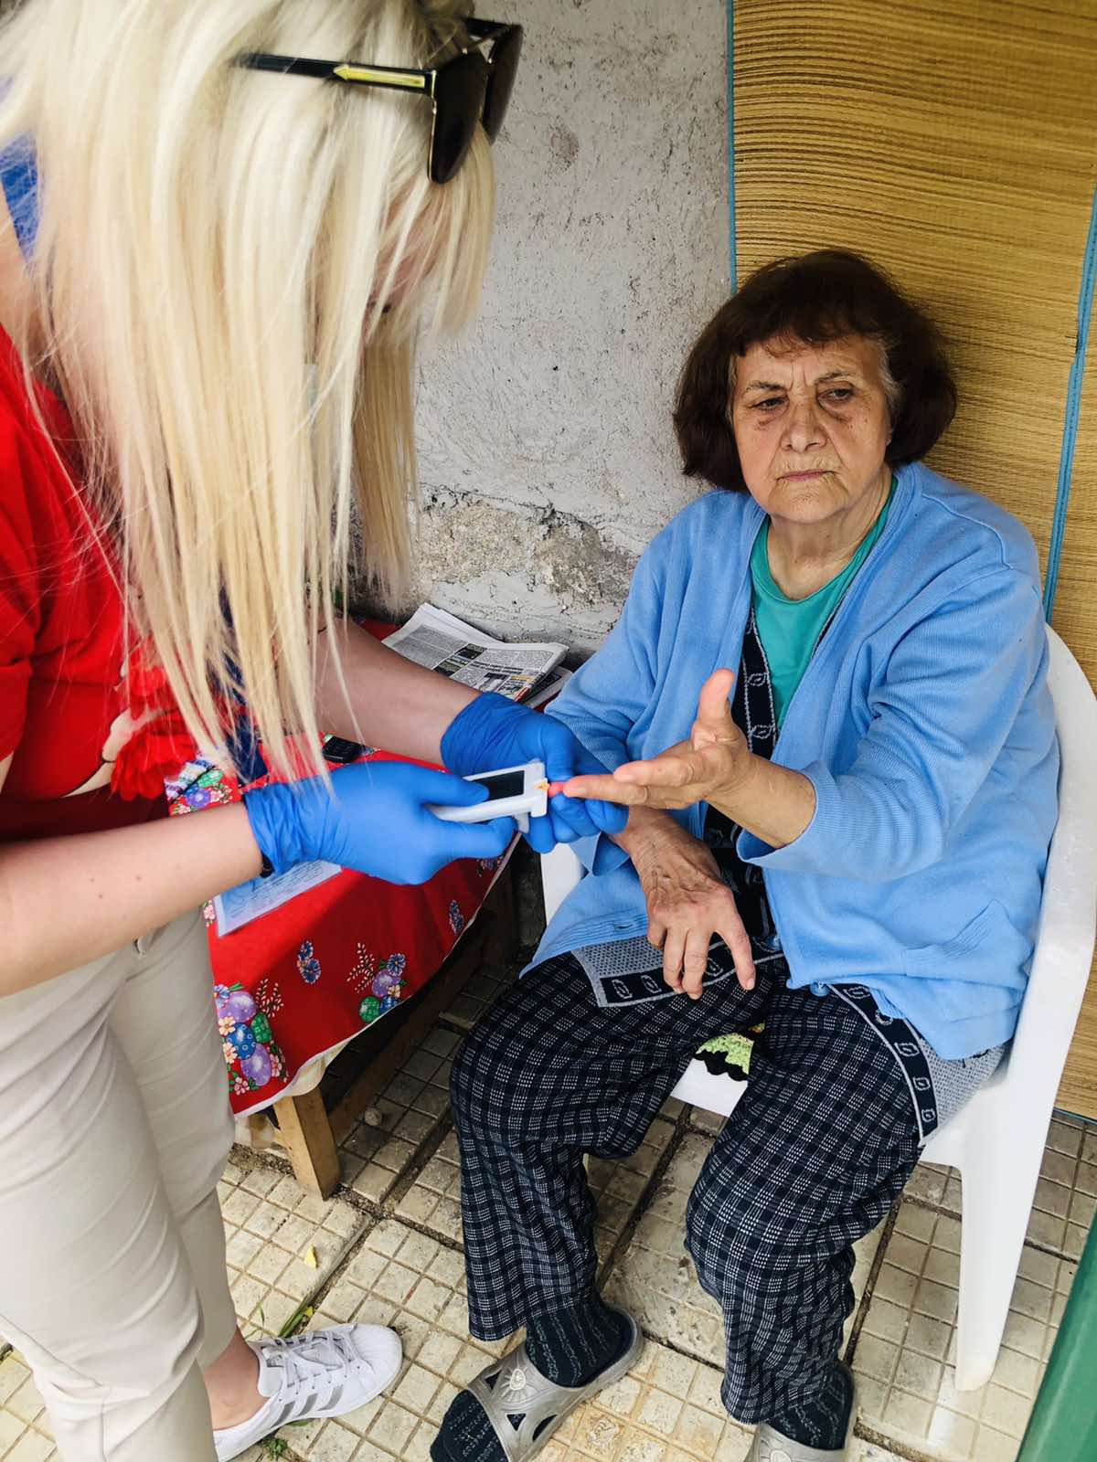
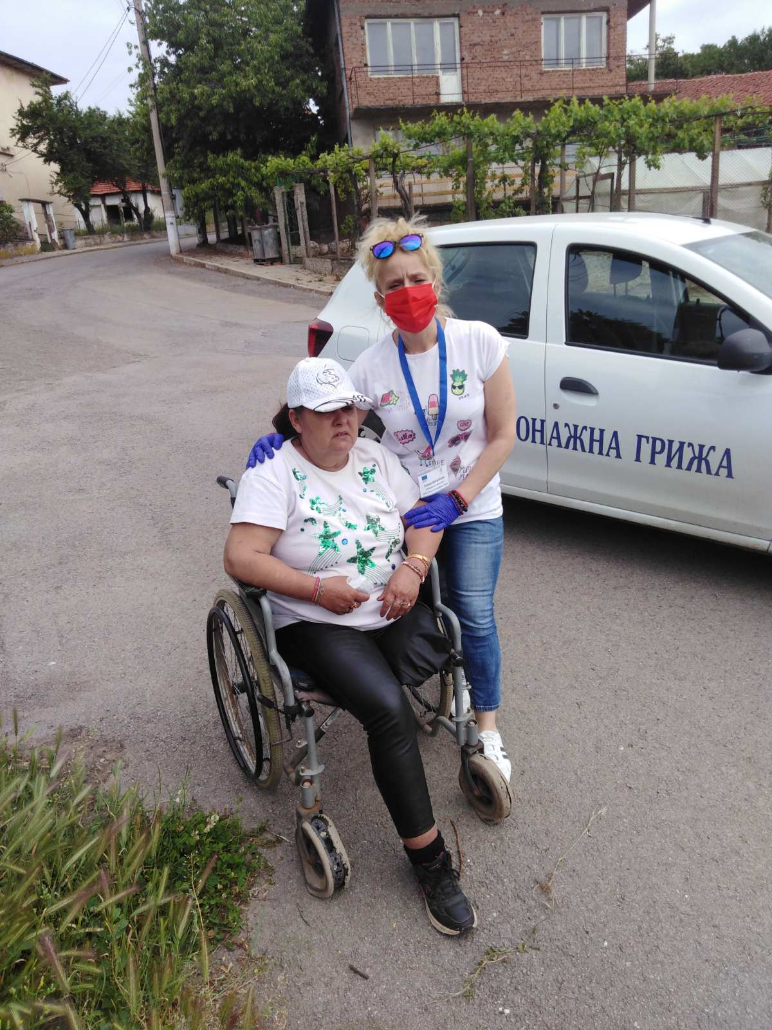
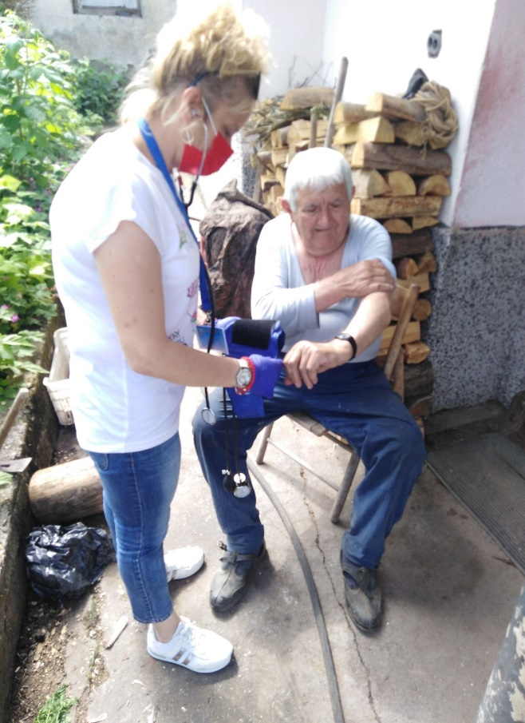
www.eufunds.bg

Slide 11
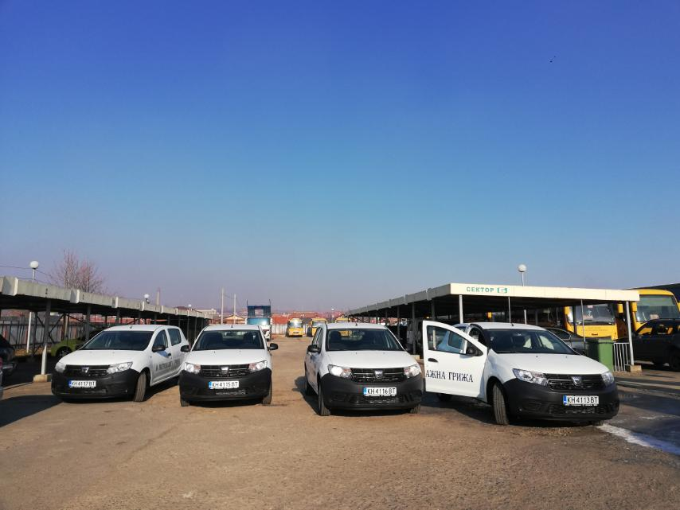
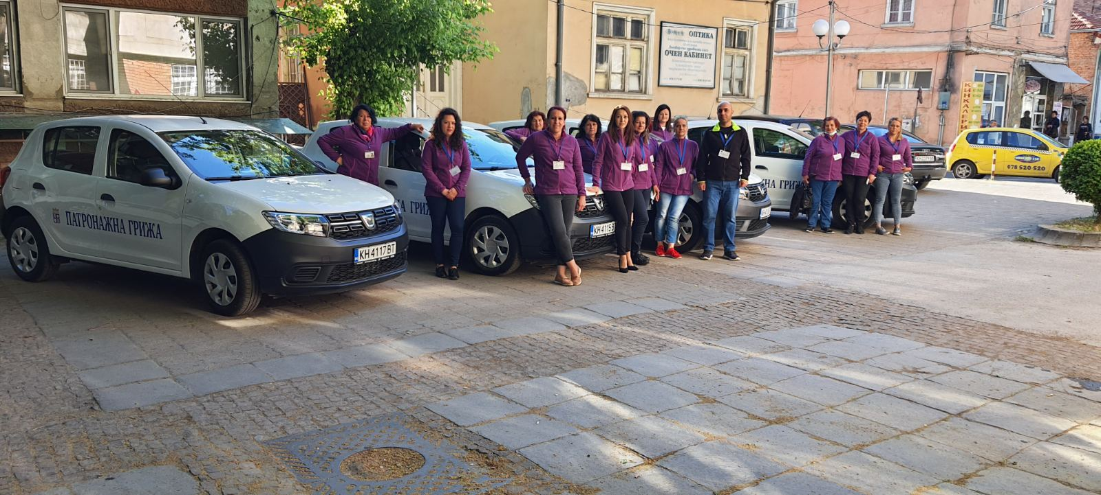
www.eufunds.bg

Slide 12
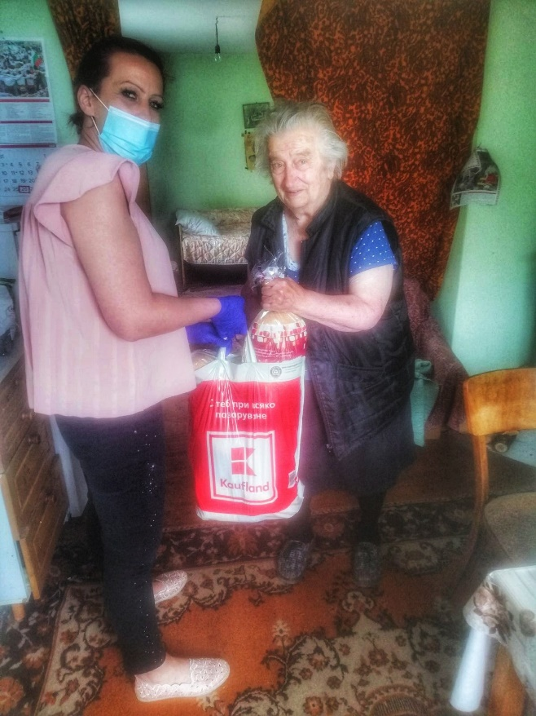

Slide 13
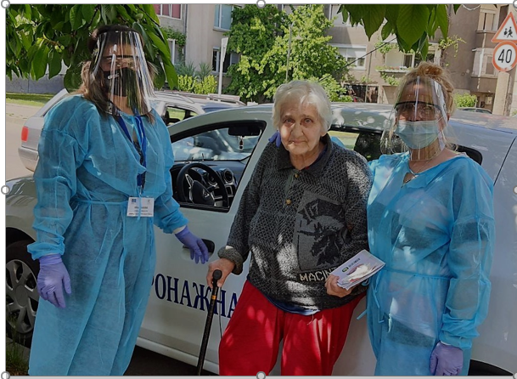
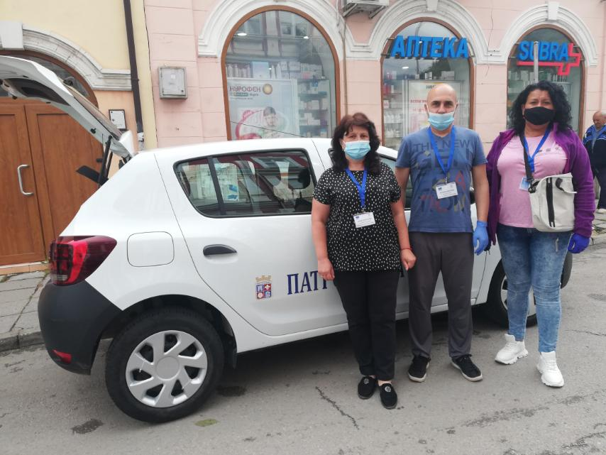

Slide 14
Дейност 2: Превенция на COVID-19 в социалните услуги, делегирани от държавата дейности в Община Кюстендил - планираните мерки са за ограничаване разпространението на заразата в социалните услуги, чрез осигуряване на допълнителни средства за дейности, пряко свързани с опазване здравето както на ползвателите на социалните услуги делегирани от държавата дейности, така и на служителите, предоставящи тези услуги, както следва:
1. Осигуряване на ЛПС;
2. Въвеждане на мерки за дезинфекция на сградния фонд на социалните услуги, делегирани от държавата дейности;
www.eufunds.bg

Slide 15
3. Тестване на персонала и на потребителите на социалните услуги, делегирани от държавата дейности за COVID-19;
4. Въвеждане при необходимост на мерки за разделяне/ изолиране на потребителите на услугите, в т.ч. и физическо разделяне/ преграждане на помещения, допълнителни плащания на персонала за положен извънреден труд, осигуряване на компютърна техника, таблети, телефонни апарати и др.
www.eufunds.bg

Slide 16
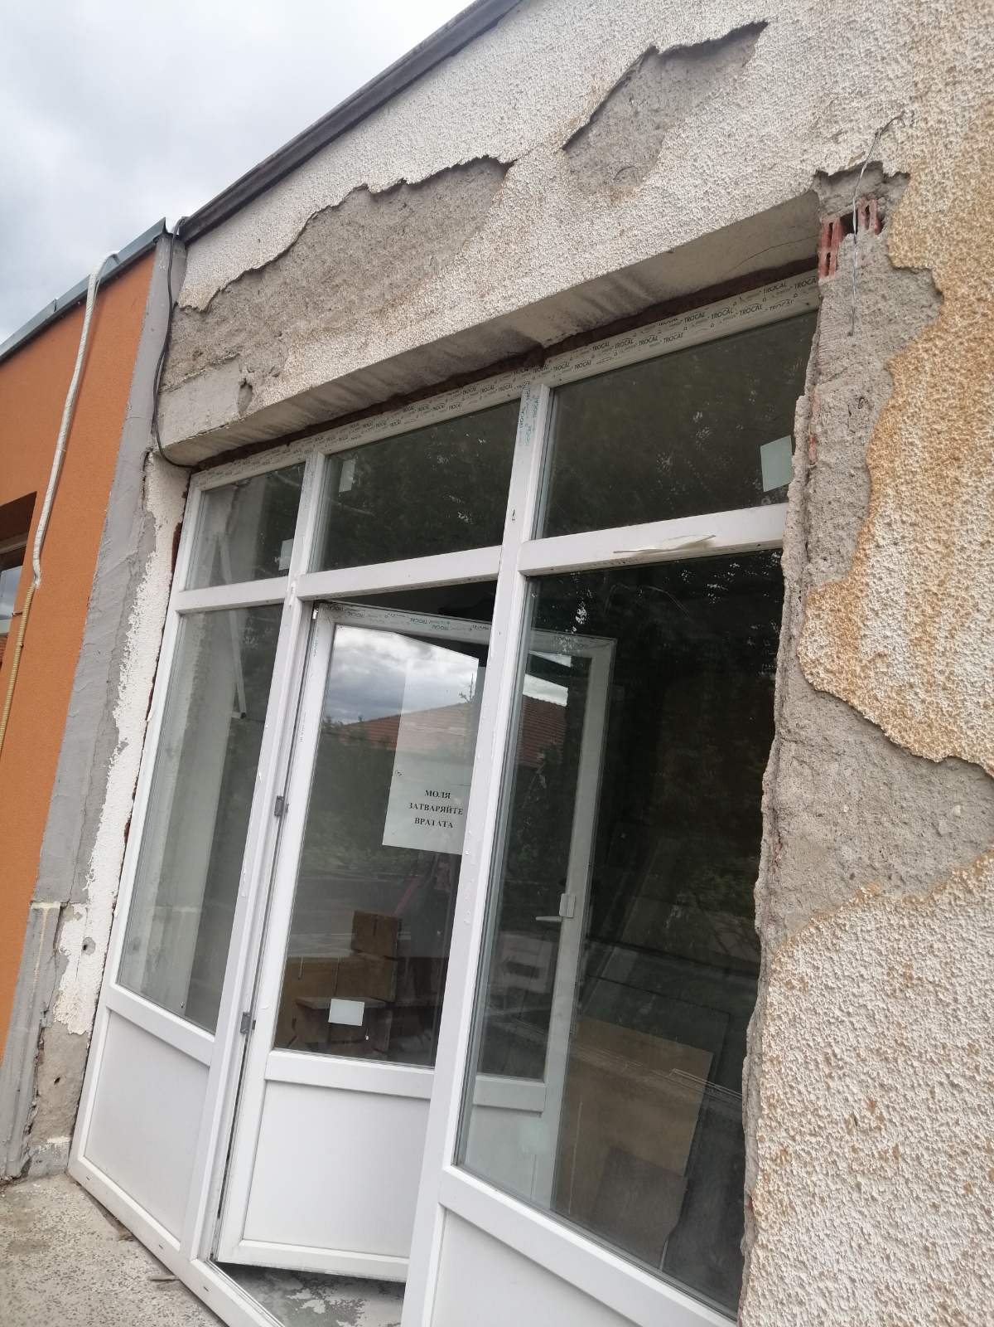
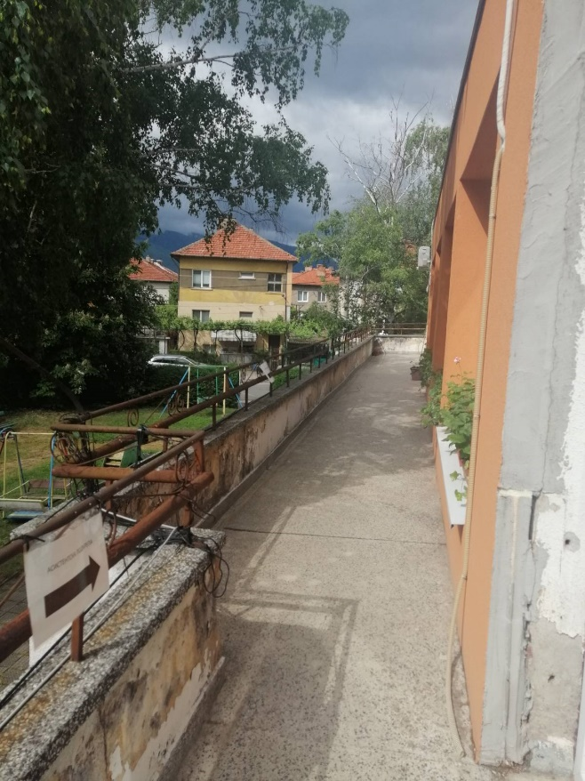
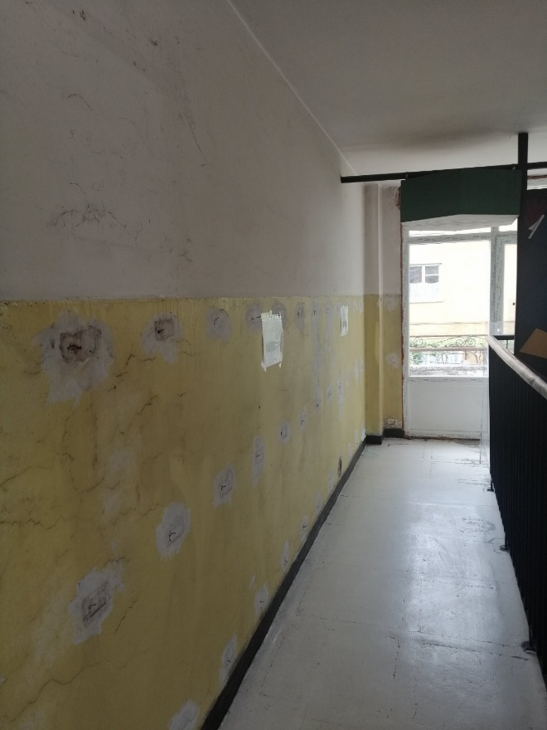
Община Кюстендил е заложила средства за СМР в размер на 49 000 лв. за приспособяване на помещения и отделен вход за разделяне на потока хора на СУ "Асистентска подкрепа“;
Услугата се помещава в кабинети до Център за интегрирани услуги и е необходимо предприемане на мерки за превенция на потребителите и служителите на новата услуга.
www.eufunds.bg

Slide 17
БЛАГОДАРЯ ЗА ВНИМАНИЕТО!
www.eufunds.bg

